Slide 1
République Algérienne Démocratique et Populaire
Ministère de l'Enseignement Supérieure et de la Recherche Scientifique
Université Badji Mohtar Annaba
Faculté des Sciences
Département de Chimie
L’ÉTHIQUE ET LA DÉONTOLOGIE
UNIVERSITAIRES
Dr. CHOHRA Djawhara
Année universitaire: 2022/2023

Slide 2
Identification de la matière d’enseignement
Spécialité : Chimie Pharmaceutique (L3)
Semestre : 6
UE : Unité d’enseignement Transversale Matière
Matière : Éthique et Déontologie Universitaire
Crédits : 01
Coefficient : 01

Slide 3
Objectifs de l’enseignement
À la fin de ce cours l’apprenant doit:
Acquérir une connaissance approfondie de l'éthique de la déontologie universitaires.
Résoudre des situations problèmes rencontrées dans l’exercice de son métier (étudiant, chercheur, ou enseignant) en utilisant les ressources de la Déontologie et de l’Ethique Professionnelle.

Slide 4
Contenu de la matière
INTRODUCTION
I- CONCEPTS
I-1 Moral
I-2 Éthique
I-3 Déontologie
I-4 Droits
I-5 Les valeurs professionnelles
I-6 Savoir
I-7 Didactique et pédagogie

Slide 5
Contenu de la matière
II- LA CHARTE D’ETHIQUE ET DE DEONTOLOGIE UNIVERSITAIRES
II-1 Principes fondamentaux
II-2 Droits
II-3 Obligations et devoirs
III- APPLICATION
III-1 Éthique et déontologie d’enseignement
III-2 Éthique et déontologie de la recherche
scientifique

Slide 6
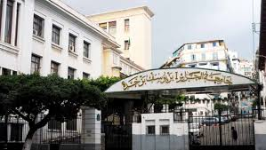
INTRODUCTION
L’histoire de l’enseignement supérieur algérien se divise essentiellement en deux phases : avant et après l’indépendance du pays en 1962. La première université créée en Algérie fut l’Université d’Alger, fondé en 1910.

Slide 7
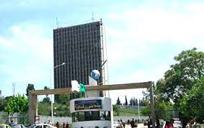
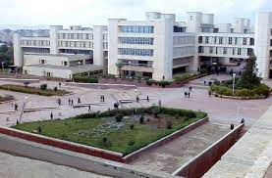
INTRODUCTION
Ainsi, en 1962, l’enseignement supérieur algérien se réduisait à l’Université d’Alger, à deux annexes installées à Oran et Constantine, avec moins de 2000 étudiants, dont seulement 1% de femmes, pour moins de 250 enseignants. Ce n’est qu’après l’indépendance (1963) que le gouvernement algérien a commencé à reconstruire son pays et son système éducatif.

Slide 8
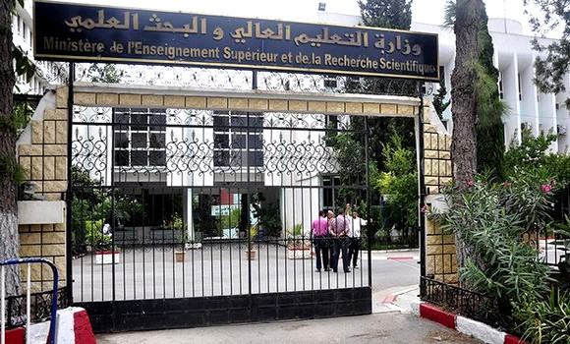
INTRODUCTION
Après la création du ministère de l’Enseignement Supérieur et de la Recherche Scientifique dans les années 1970, des universités ont progressivement été créées.
En moins de cinquante années après l’indépendance de notre pays, l’Université Algérienne a connu une très forte croissance de l’ensemble de ses principaux indicateurs.

Slide 9
INTRODUCTION
Aujourd’hui, l’université algérienne a atteint des dimensions très importantes en termes de nombre d’établissements universitaires (111), en nombre d’unités et de laboratoires de recherche (1500), en nombre d’enseignants-chercheurs (63.647), en nombre d’étudiantes et étudiants (1700 000) et en nombre d’offres de formations universitaires dans les trois cycles (L=2789, M=3742, D=2032).

Slide 10
INTRODUCTION
L’université est une institution d’intérêt public qui a pour mission la diffusion libre du savoir, sa transmission et à son développement. Les universités algériennes sont des établissements publics à caractère scientifique, culturel et professionnel, dotés d'une personnalité morale et d'une autonomie financière.

Slide 11
INTRODUCTION
Elles sont composées d'organes directeurs (conseil d'administration et conseil scientifique), d’un rectorat, de facultés, d'instituts ainsi que des services administratifs et techniques communs. Cette institution veille au développement et à la transmission des connaissances de même qu’à la diffusion libre du savoir.
Notes:
.

Slide 12
INTRODUCTION
Le consensus mondial sur le rôle, les fonctions et les missions de l'institution universitaire reconnaît qu'"il y a trois choses qui relèvent de l'activité des institutions d'enseignement supérieur, à savoir l'enseignement, la recherche et le service communautaire". La Déclaration universelle de l'UNESCO du 9 octobre 1998, ratifiée en 2009, a clarifié en détail ces tâches fondamentales.
Enseignant
Chercheur
Étudiant Universitaire
Personnel Administratif
Le triangle universitaire

Slide 13
Les membres de la communauté universitaire sont, dans ce contexte, tenus de partager la démarche morale et méthodologique qui conduit à reconnaître, aux plans éthique et déontologique, les meilleurs comportements et les meilleures pratiques universitaire, ainsi que d’en combattre les dérives.
La conduite de toute personne est régulée par : le droit, la morale, les mœurs, la déontologie et l’éthique
UNIVERSITÉ:
Formation et Recherche
ÉTIQUE
DÉONTOLOGIE

